Slide 1


Webinar IntroducCión a la programación
DIA 2

Slide 2

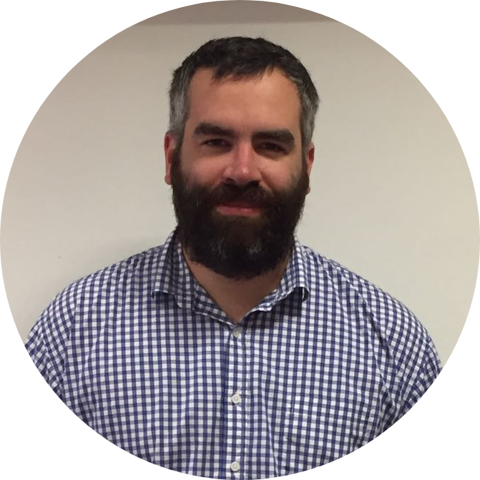
Soy DANTE PANELLA
Arquitecto de software con + de 23 años de experiencia en la construcción de aplicaciones, servicios, educación y formación
Dante@codigocode.com

Slide 3
¿Quiénes somos?
Un grupo de expertos y educadores en el desarrollo de software, gestión, diseño, video juegos, machine learning, big data, habilidades blandas, entre otras tantas tantas tantas más…

Slide 4
Preparando motores!!!
Hoy estaremos viendo:
Funciones
Procedimientos
Según?

Slide 5

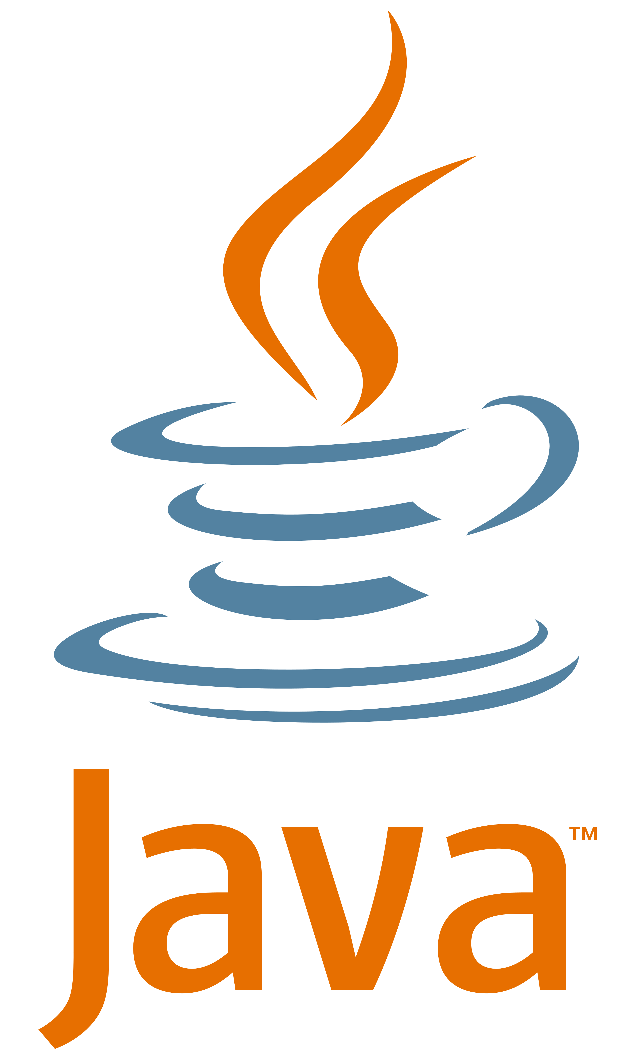




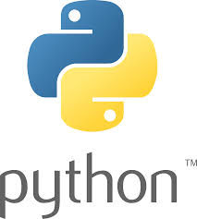

¿Querés aprender más?
¿Querés conocer otros lenguajes de programación?
Nuestra oferta de cursos
HTTP://WWW.CODIGOCODE.COM/CURSOS
https://cafecito.app/codigocode

Slide 6

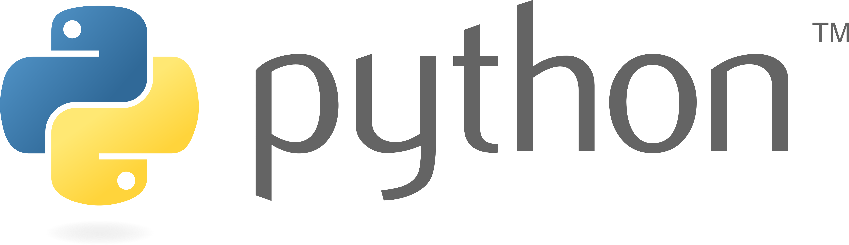
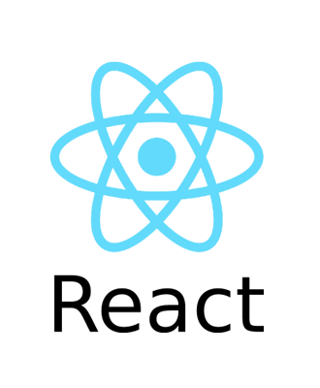



Slide 7
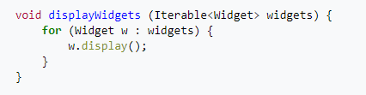
Procedimiento
La programación procedimental o programación por procedimientos es un paradigma de la programación. Muchas veces es aplicable tanto en lenguajes de programación de bajo nivel como en lenguajes de alto nivel. En el caso de que esta técnica se aplique en lenguajes de alto nivel, recibirá el nombre de programación funcional. Esta técnica consiste en basarse de un número muy bajo de expresiones repetidas, englobarlas todas en un procedimiento o función y llamarlo cada vez que tenga que ejecutarse.
Esta técnica de programación ofrece muy buena respuesta con relación al tamaño de los programas, y en bruto casi no se nota en la velocidad de ejecución de los mismos (mientras que las variables, constantes o índices de vector estén en memoria, como suele ser normal, estos se relacionarán entre sí, sin una carga de memoria considerablemente alta para los procesadores modernos); aunque es muy complicado conseguir una programación por procedimientos pura.

Slide 8
Funciones
Una función es un conjunto de líneas de código que realizan una tarea específica y puede retornar un valor. Las funciones pueden tomar parámetros que modifiquen su funcionamiento. Las funciones son utilizadas para descomponer grandes problemas en tareas simples y para implementar operaciones que son comúnmente utilizadas durante un programa y de esta manera reducir la cantidad de código. Cuando una función es invocada se le pasa el control a la misma, una vez que esta finalizó con su tarea el control es devuelto al punto desde el cual la función fue llamada.
Nota: aunque para la función que veremos el tipo de retorno coincide con el tipo de parámetro pasado, algunas veces las cosas pueden cambiar, es decir, no es obligatorio que una función reciba un parámetro de un tipo y que tenga que regresar una respuesta de dicho tipo.
double Cuadrado(double n)
{
return n*n;
}

Slide 9
Según - Switch
En los lenguajes de programación, Switch Case o switch statement, declaración de cambiador o declaración de interruptor, es un tipo de mecanismo de control de selección utilizado para permitir que el valor de una variable o expresión cambie el flujo de control de la ejecución del programa mediante búsqueda y mapa.

Slide 10

¿DUDAS?

Slide 11


¿Querés aprender más?
¿Querés conocer otros lenguajes de programación?
Podés encontrar nuestra oferta de cursos en
HTTP://WWW.CODIGOCODE.COM/CURSOS

Slide 12





Contactos
http://www.codigocode.com/
Pueden escribirnos a:
dante@codigocode.com
debora@codigocode.com
contacto@codigocode.com
Seguinos en las redes
/codigo.code
/codigocode
/codigocode

Slide 13

MUCHAS GRACIAS!!!

